Slide 1

2018 종합설계
LoRa와
MQTT 프로토콜을 활용한
공장 환경관리 시스템
2013156001 고재욱
2015154010 김혜정
Notes:
안녕하세요 발표자 고재욱입니다.

Slide 2

CONTENTS
1 종합설계 개요
2 시스템 구성도
3 시스템 시나리오
4 개발 환경 및 개발 방법
5 개발 현황 및 프로토타입
6 업무 분담 및 일정
7 GitHub & 참고문헌
Notes:
목차입니다

Slide 3
지적사항
지난 지적사항
설비 추가하여 본인 팀들의 코딩 분량을 늘려 완성도를 높일 것
Node.js를 사용하여 직접 웹 어플리케이션 구성
Waspmote 보드에 센서, 설비 구축
모니터링 서비스, 임계 값 설정에 따른 설비제어,
수동 설비 제어 기능 구현

Slide 4
1 종합설계 개요
연구개발 목표
통신 양이 많은 데이터를 안정적으로 송수신하는 프로토콜(MQTT),
저전력의 가용 범위가 넓은 통신망(LoRa),
어디서나 접속이 자유로운 서버(Cloud)의 융합으로
효율적인 모니터링 시스템 모델을 개발한다.

Slide 5

1 종합설계 개요
연구개발 활용
A
B
C

Slide 6



2 시스템 구성도
작업장#1
작업장#2
작업장#3
Web Client
온습도 센서
Co2 센서
유해가스 센서
Cooling FAN
Alarm sound
- 모니터링시스템
Node.js
LoRa Module
MQTT
/WiFi
AWS IOT cloud
MQTT broker
Database
MQTT
/WiFi
LoRa Module Shield
Network Server
Raspberry Pi
Lora gateway

Slide 7
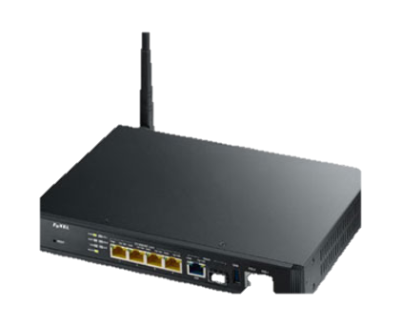

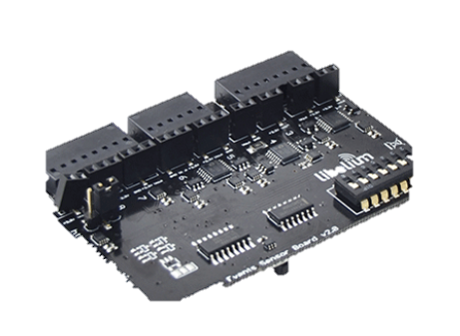

3 시스템 시나리오
시나리오 1 : 센서 값 모니터링
Lora End node
(센서, 설비)
Lora gateway
( Raspberry Pi)
모니터링
웹페이지
AWS
센서가 1초에 한번씩 센서 데이터 전송
로라 게이트웨이에서 MQTT메세지로 변환 -> AWS로 전송
웹페이지에서 AWS에 저장된 데이터를 수신

Slide 8
3 시스템 시나리오
시나리오 2 : 임계 값 설정 후 설비 자동제어
Lora End node
(센서, 설비)
Lora gateway
( Raspberry Pi)
모니터링
웹페이지
AWS
웹 페이지에서 센서의 임계 값 설정
웹 어플리케이션 - > AWS -> Gateway로 임계 값 전달
Gateway가 수신 한 MQTT메세지를 변환 -> 센서보드에 전송
임계 값 벗어나면 자동으로 설비 제어

Slide 9
3 시스템 시나리오
시나리오 3 : 설비 수동제어
Lora End node
(센서, 설비)
Lora gateway
( Raspberry Pi)
모니터링
웹페이지
AWS
웹 페이지에서 설비 제어 요청
웹 어플리케이션 -> AWS -> Gateway로 요청 메시지 전달
Gateway가 수신한 MQTT메시지를 변환 -> 센서보드에 전송
해당 설비 수동 제어

Slide 10
4 개발 환경
HW | Waspmote | 센서보드
 | Raspberry Pi 3 | Lora gateway
 | SX1272 Lora shield for Raspberry Pi | 게이트웨이용 로라 쉴드
 | SX1272 Lora module | 센서 보드용 로라 모듈
 | DHT11 | 온 습도 센서
 | MQ-135 | 가연성 가스 센서
 | MQ-2 | Co2 센서
 | GL5537 | 조도 센서
SW | AWS IOT | MQTT 메시지 관리, 기기등록관리
 | AWS DynamoDB | NoSQL database
 | AWS Lambda | 실시간 처리 플랫폼
 | AWS API gateway | API 개발
 | Waspmote Pro IDE | 센서보드 소프트웨어 개발
 | Paho Eclipse Library | MQTT Client Library
 | Javascript | 웹페이지 제작
 | Node.js | 웹페이지 제작
 | Raspbian C++ | 게이트웨이 파싱 모듈 개발

Slide 11
4 개발 방법
Sensor device
Waspmote에 Lora모듈, 센서 부착 후 게이트웨이와 통신
Waspmote pro IDE로 개발
라즈베리파이에 Lora Shield 장착, MQTT 파싱 모듈 개발
AWS에 MQTT로 실시간 환경데이터 송수신
AWS IOT로 MQTT Broker 역할
AWS DB에 실시간 값 저장
MQTT over Websocket을 이용해 웹페이지로 데이터 전송
Node.js를 사용해 수신한 MQTT메세지들을 시각적으로 제공
Gateway
Cloud
Web application

Slide 12
5 개발현황
개발 완료한 기능
환경 관리 웹 어플리케이션
모니터링서비스, 설비 수동 제어, 임계 값 설정 후 설비제어 기능
구현
센서, 설비 보드 구축
개발 할 기능
프로세스 통신방법 변경
DB 구축 -> 웹페이지에 조회 등 관련 기능 추가
먼 거리에서 테스트 해 성능 평가
환경관리 권고사항 기준 적용

Slide 13
5 프로토타입
Lora End node
(온,습도 센서)
Lora gateway
( Raspberry Pi)
센서,설비를 부착한 보드에서 로라 망을 통해 센서 값을 게이트웨이에 전송함

Slide 14

5 프로토타입
IPC
센서 값 송신
프로세스
(MQTT/WiFi)
센서 값 수신
프로세스(Lora)
Gateway
2. 로라 게이트웨이 내부에서 프로세스 간 통신으로
센서 값을 받아서 MQTT 형태로 변환.

Slide 15
5 프로토타입
MQTT client
MQTT broker
MQTT client
ws1/temp
Lora gateway
( Raspberry Pi)
ws1/humid
모니터링
웹페이지
AWS
3. 게이트웨이에서 MQTT 메시지를 발행하고,
AWS의 Broker를 거쳐 구독하고 있는 웹페이지로
데이터가 전송됨

Slide 16
5 프로토타입
MQTT client
MQTT broker
MQTT client
ws1/setting/temp
ws2/control/fan
Lora gateway
( Raspberry Pi)
모니터링
웹페이지
AWS
4. 웹페이지에서 MQTT 메시지를 발행하고,
AWS의 Broker를 거쳐 구독하고 있는 게이트웨이로
임계값, 설비제어명령이 전송됨

Slide 17
5 프로토타입
Lora End node
(온,습도 센서)
Lora gateway
( Raspberry Pi)
5. 로라 망을 통해 환경수치 임계 값 설정,
센서 제어 명령 송신

Slide 18
6 업무분담
 | 고재욱 | 김혜정
자료수집 | Waspmote보드 – 센서 연동 MQTT Broker와 웹 서버 연동 | 게이트웨이 메시지 parshing 설정 AWS 구축, AWS – Gateway연동
설 계 | 웹 서버 설계, 하드웨어 설계 | 시스템 구조, 네트워크 서버 설계
구 현 | 센서, 모듈 제작 Node.js로 웹페이지 제작 웹페이지-AWS통신 | AWS – Gateway연동 메시지 parshing 설정 AWS 서비스 구현
테스트 | 센서,모듈 테스트/ Client와 Broker 사이의 통신 테스트 / 통합 테스트 / 유지보수

Slide 19
6 업무일정
항목 | 추진사항 | 12 | 1 | 2 | 3 / 4 |  | 5 | 6 | 7 |  | 8 |  | 9
자료 수집 | 자료수집 및 시행 가능성 여부 확인
시스템 설계 | 하드웨어 설계 통신 구조 설계 게이트웨이 설계
구 현 | 센서 모듈 제작 센서-Gateway통신 MQTT 통신 웹 어플리케이션 제작
테스팅/데모 | 버그 수정 통합 테스트
문서화/발표 | 중간발표 준비 보고서 작성
기술 대전 | - 산업기술대전 참가

Slide 20
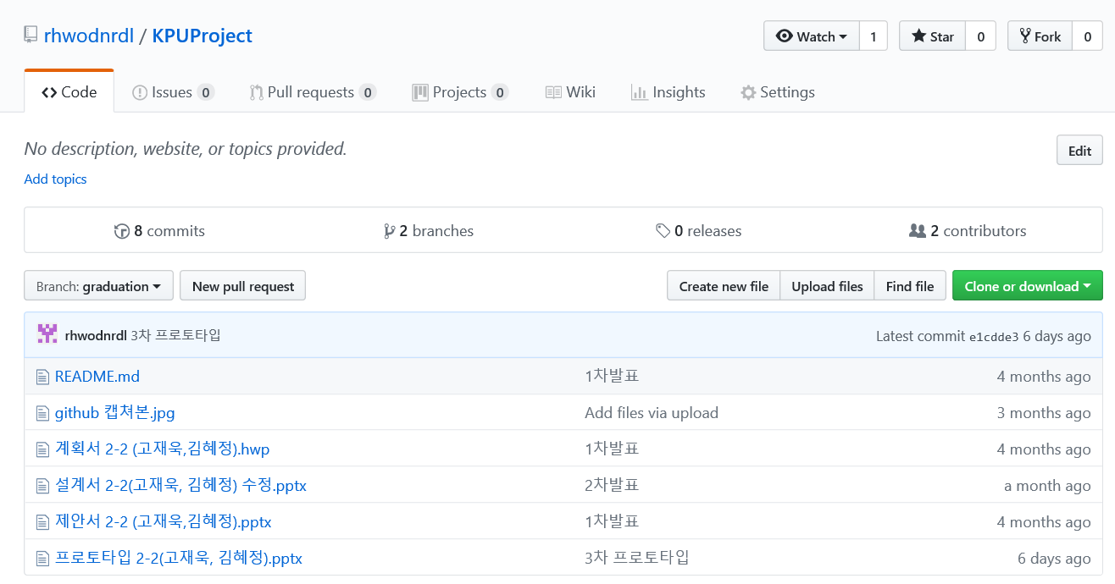
7 Git Hub
https://github.com/rhwodnrdl/KPUProject
고재욱 – rhwodnrdl
김혜정 - kkulppoberry

Slide 21
Thank You

